Slide 1

MODULO 11
CONFORMITÀ E CERTIFICAZIONE

Slide 2
CONTENUTI
01
Politiche e regolamenti europei
Questo modulo esamina il panorama normativo e di certificazione che dà forma alla gestione dei rifiuti alimentari e all'economia circolare. Esplora le politiche nazionali e dell'UE, i principali schemi di certificazione e i requisiti di conformità rilevanti per il settore agroalimentare. Acquisirete conoscenze pratiche sulla preparazione degli audit e sugli obblighi di rendicontazione, consentendovi di soddisfare gli standard legali e di promuovere la sostenibilità e la credibilità aziendale.
02
Politiche e obiettivi nazionali
03
Standard di certificazione e conformità
04
Pianificazione di audit e conformità
05
Migliori pratiche e casi di studio

Slide 3

01
POLITICHE E REGOLAMENTI EUROPEI

Slide 4
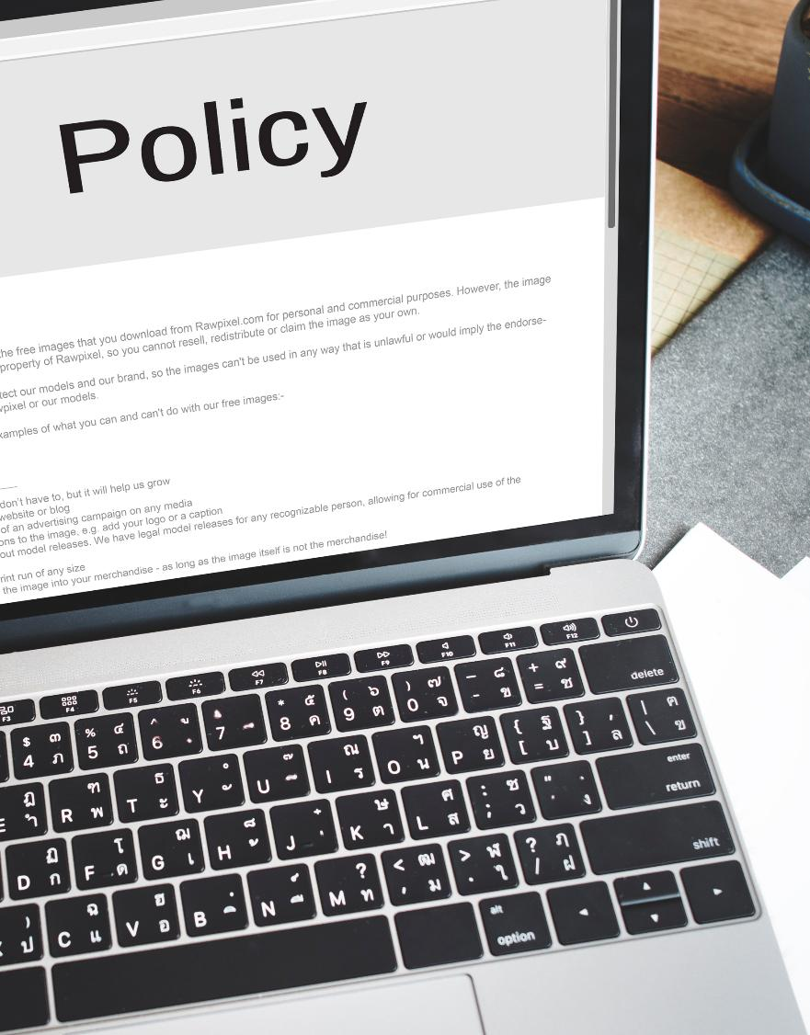
Spreco alimentare - Politica Specifica
L'Unione Europea ha attuato diverse politiche e normative per affrontare il problema dello spreco alimentare, con l'obiettivo di ridurre l'impatto ambientale, promuovere l'efficienza delle risorse e garantire la sicurezza alimentare.
Queste politiche sono in linea con i più ampi obiettivi di sostenibilità dell'UE, tra cui la strategia Farm to Fork e la transizione verso un'economia circolare.
Vediamo le politiche da conoscere su .....

Slide 5


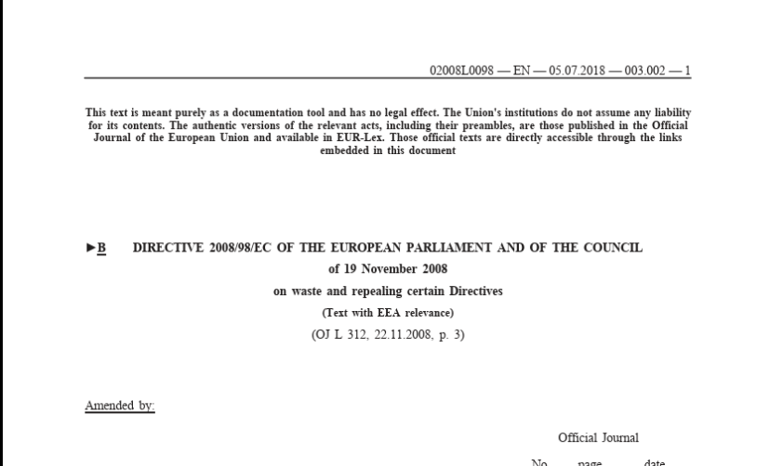
Direttiva Quadro sui Rifiuti
Uno dei documenti più importanti è la Direttiva Quadro sui Rifiuti (2008/98/CE), che stabilisce il quadro giuridico per la gestione dei rifiuti nell'UE e promuove un'economia circolare definendo i rifiuti, il recupero e i processi di smaltimento.
Un aspetto fondamentale è il concetto di End of Waste (EoW), che fornisce un percorso legale per la transizione dei rifiuti in un prodotto una volta soddisfatti criteri specifici. L'articolo 6, paragrafo 1, delinea quattro condizioni cumulative per l'EoW, tra cui gli usi specifici, la domanda di mercato, la conformità agli standard tecnici e l'assenza di impatti negativi sull'ambiente o sulla salute.

Slide 6

Politiche e Piattaforme Chiave per la Riduzione degli Sprechi Slimentari
Oltre alla Direttiva Quadro sui Rifiuti, al Piano d'Azione dell'Unione Europea per l'Economia Circolare e al Green Deal europeo, discussi nei moduli precedenti, ecco alcuni altri documenti chiave rilevanti per la riduzione dei rifiuti alimentari nell'UE.
Piattaforma UE sulle Perdite e gli Sprechi Alimentari (2016)
La strategia Farm to Fork (2020)
Regolamento (CE) n. 852/2004 del Consiglio sull’Igiene Alimentare

Slide 7
Politiche e piattaforme chiave per la riduzione degli sprechi alimentari
Piattaforma UE sulle Perdite e gli Sprechi Alimentari (2016)
Regolamento (CE) n. 852/2004 del Consiglio sull’Igiene degli Alimenti
Strategia Farm to Fork (2020)
01
02
03
Un'iniziativa multi-stakeholder per sostenere la collaborazione, condividere le migliori pratiche e sviluppare misure per ridurre gli sprechi alimentari lungo la catena di approvvigionamento. (Per saperne di più)
Parte del Green Deal europeo, questa strategia mira a rendere i sistemi alimentari equi, sani e rispettosi dell'ambiente, con l'impegno di dimezzare i rifiuti alimentari entro il 2030. (Per saperne di più)
GUARDA - Il lato commerciale del Farm to Fork: come possono le aziende contribuire a creare sistemi alimentari veramente sostenibili?
Stabilisce gli standard di sicurezza alimentare e promuove la donazione di cibo e l'utilizzo delle eccedenze alimentari per evitare gli sprechi. (Per saperne di più)

Slide 8

"SPRECANDO MENO CIBO, POSSIAMO COMBATTERE IL CAMBIAMENTO CLIMATICO".
- LIZ GOODWIN

Slide 9

02
POLITICHE E OBIETTIVI NAZIONALI

Slide 10

Azione nazionale sullo spreco alimentare: Politiche e iniziative
L'UE sta affrontando il problema dello spreco alimentare attraverso regolamenti, strategie nazionali e incentivi alle imprese.
I Paesi stabiliscono leggi e obiettivi, allineandosi all'obiettivo di dimezzare i rifiuti entro il 2030. I governi sostengono le imprese con finanziamenti, agevolazioni fiscali e accordi volontari. Gli impegni nazionali favoriscono la collaborazione per ridurre al minimo i rifiuti e promuovere un'economia circolare.
La prossima sezione evidenzia esempi di come i Paesi partner di Waste2Worth stanno mettendo in atto queste strategie.

Slide 11




Regolamenti e obiettivi di riduzione dei rifiuti alimentari specifici per ogni Paese
Irlanda
Tabella di marcia nazionale per la prevenzione dei rifiuti alimentari 2023-2025: L'Irlanda mira a ridurre I rifiuti alimentari del 50% entro il 2030, allineandosi agli Obiettivi di Sviluppo Sostenibile delle Nazioni Unite.
Ogni Paese ha stabilito quadri giuridici e obiettivi nazionali per ridurre i rifiuti alimentari, garantendo l'allineamento con obiettivi più ampi di sostenibilità e clima.
Finlandia
Emendamento alla legge sui rifiuti (2011/646): Ha introdotto l'obbligo di rendicontazione dei volumi e dei metodi di lavorazione dei rifiuti alimentari per gli operatori del settore alimentare.
Spagna
Italia
Strategia Più cibo, meno spreco (Estrategia Más alimento, menos desperdicio): Lanciata dal Ministero dell'Agricoltura, della Pesca e dell'Alimentazione per prevenire e ridurre i rifiuti alimentari, con l'obiettivo di una riduzione del 50% entro il 2030.
Legge Gadda (Legge n. 166/2016): Incoraggia la donazione di alimenti e farmaci per limitare gli sprechi, incentivando le aziende a donare le eccedenze alimentari agli enti caritatevoli.

Slide 12
Iniziative governative e incentivi per le imprese
Irlanda
Programmi dell'Agenzia per la protezione dell'ambiente (EPA): L'EPA conduce iniziative come il Programma nazionale di prevenzione degli sprechi alimentari, che offre indicazioni e supporto alle aziende per la riduzione dei rifiuti alimentari.
I governi sostengono le imprese nella lotta allo spreco alimentare attraverso finanziamenti, incentivi fiscali e accordi volontari che promuovono pratiche sostenibili.
Finlandia
Impegno di efficienza dei materiali: Un modello volontario istituito nel 2019 e rinnovato fino al 2026, che mira a ridurre gli impatti ambientali legati alla produzione, alla distribuzione e al consumo di alimenti.
Spagna
Italia
Collaborazione con l'industria alimentare: Il governo collabora con le aziende alimentari per implementare le migliori pratiche di riduzione dei rifiuti e incoraggia le donazioni di cibo.
Piano nazionale per la prevenzione dello spreco alimentare (PINPAS): Ha l'obiettivo di coordinare azioni intersettoriali per ridurre gli sprechi alimentari, tra cui la promozione della consapevolezza e la facilitazione delle donazioni di cibo.

Slide 13
Irlanda
Impegni nazionali chiave
Carta dello spreco alimentare: un'iniziativa nazionale guidata dall'EPA, che incoraggia le imprese e le organizzazioni a impegnarsi a ridurre I rifiuti alimentari attraverso azioni misurabili.
Questi Paesi hanno introdotto impegni, carte e piani d'azione per guidare gli sforzi di collaborazione tra politici, imprese e consumatori per ridurre i rifiuti alimentari.
Finlandia
Tabella di marcia per lo spreco alimentare: Gestita dal Natural Resources Institute Finland (Luke), questa roadmap identifica le misure chiave per ridurre i rifiuti alimentari e i piani per la loro attuazione.
Spagna
Italia
Strategia alimentare nazionale: Un accordo che coinvolge diverse parti interessate per promuovere azioni che prevengano lo spreco alimentare lungo tutta la catena di approvvigionamento.
Carta di Bologna contro lo spreco alimentare: Un accordo firmato da più parti interessate per impegnarsi a ridurre lo spreco alimentare attraverso sforzi collaborativi.

Slide 14

03
STANDARD DI CERTIFICAZIONE E CONFORMITÀ

Slide 15
Le aziende alimentari possono ottenere diverse certificazioni per garantire il rispetto di standard ambientali, di sicurezza alimentare e di sostenibilità essenziali. Queste certificazioni servono come strumento per dimostrare la conformità alle normative del settore, migliorare le pratiche operative e creare fiducia nei consumatori.
Alcune certificazioni sono obbligatorie, ovvero sono richieste per legge dalle autorità locali, nazionali o internazionali per garantire sicurezza, qualità e responsabilità ambientale.
Altre sono volontarie e consentono alle aziende di adottare volontariamente pratiche che vanno oltre i requisiti di legge per dimostrare l'impegno verso la sostenibilità, la responsabilità sociale e le pratiche etiche.
Standard di certificazione e conformità

Slide 16
Certificazioni obbligatorie
Certificazione biologica UE
ISO 22000
HACCP
Richiesto per la produzione e l'etichettatura di alimenti biologici nell'UE
Uno standard globale di gestione della sicurezza alimentare spesso richiesto nel commercio internazionale.
Garantisce la conformità alla sicurezza alimentare ed è richiesta per legge in molti settori.

Slide 17
Certificazioni volontarie
Certificazione B Corp
ISO 14001
EMAS
Riconosce le imprese che soddisfano elevati standard sociali e ambientali
Un quadro di riferimento per la gestione ambientale per migliorare gli sforzi di sostenibilità
Un'iniziativa volontaria dell'UE che promuove una forte prestazione ambientale

Slide 18



Certificazioni per pratiche sostenibili ed etiche
Oltre alle certificazioni di gestione ambientale obbligatorie e ampiamente riconosciute, altri certificati svolgono un ruolo fondamentale nella promozione della sostenibilità e delle pratiche etiche nell'industria alimentare.
Certificazioni come il marchio biologico dell'UE, Fairtrade e Rainforest Alliance aiutano le aziende a sostenere un approvvigionamento responsabile, la conservazione della biodiversità e condizioni di lavoro eque. Questi marchi non solo riducono l'impatto ambientale, ma migliorano anche la trasparenza, soddisfacendo le aspettative dei consumatori nei confronti di alimenti prodotti in modo sostenibile ed etico.

Slide 19

04
PIANIFICAZIONE DI AUDIT E CONFORMITÀ

Slide 20

Gli audit sugli sprechi alimentari e la loro importanza
Un audit dei rifiuti alimentari è un processo sistematico che aiuta le aziende a misurare, analizzare e comprendere i rifiuti alimentari prodotti.
Identificando dove e perché si producono i rifiuti, si ottengono preziose informazioni che possono portare a una gestione più efficiente delle risorse e alla riduzione dei rifiuti. La conduzione di un audit non solo sostiene gli sforzi di sostenibilità, ma aiuta anche le aziende a ridurre i costi.
Questa sezione vi guiderà attraverso i passaggi chiave per preparare un audit sugli sprechi alimentari, assicurandovi di essere pronti a raccogliere dati significativi e a prendere provvedimenti per ridurre al minimo gli sprechi.

Slide 21




La vostra guida passo passo agli audit alimentari
Assemblare il team di audit
Raccogliere gli strumenti e le risorse necessarie
Definire gli obiettivi e le finalità
Formate un team coinvolgendio staff da vari reparti, come , cucina, direzione approvvigionamenti. Assegnate ruoli chiari per la raccolta dei dati, l'analisi e la stesura dei rapporti per mantenere la concentrazione. Un team ampio garantisce che vengano presi in considerazione tutti gli aspetti dello spreco alimentare per un audit più completo.
Pianificare la metodologia di audit
Assicuratevi di avere tutti gli strumenti necessari per l'audit, compresi i fogli di tracciamento dei rifiuti, le bilance per le misurazioni e gli indumenti protettivi per il personale. Un'attrezzatura adeguata vi aiuterà a raccogliere dati accurati, mantenendo l'igiene e la sicurezza.
Identificate le aree chiave in cui si verificano gli sprechi: preparazione, conservazione o smaltimento degli alimenti. Assicuratevi che gli obiettivi dell'audit siano in linea con le priorità aziendali, come la riduzione dei costi o la sostenibilità. Stabilite obiettivi misurabili e realistici, per valutare il successo dell'audit senza sovraccaricare il team di obiettivi irraggiungibili.
Scegliete il metodo di raccolta dei dati - tracciamento manuale o strumenti digitali - e stabilite un periodo di tempo specifico per la verifica, ad esempio una settimana. Classificate i rifiuti in base al tipo di alimento, al motivo dello smaltimento e alla quantità, per assicurarvi di ottenere un quadro completo di dove si producono i rifiuti e perché.

Slide 22



La vostra guida passo passo per gli audit alimentari
Garantire la conformità alle normative
Formare il personale e comunicare il processo
Eseguire una valutazione pre-audit
Controllate le normative locali sullo smaltimento dei rifiuti alimentari per assicurarvi che l'audit sia conforme agli standard legali. Inoltre, seguite i protocolli di salute e sicurezza per mantenere l'igiene e garantire che l'audit si svolga in modo sicuro.
Formare il personale sugli obiettivi dell'audit e sull'importanza di una raccolta dati accurata. Mostrate loro come registrare i rifiuti e incoraggiate la loro partecipazione, facendoli sentire coinvolti così che diventino più propensi a contribuire con intuizioni preziose.
Osservare le attuali pratiche di gestione dei rifiuti e identificare eventuali tendenze o problemi prima dell'inizio dell'audit. Questa pre-valutazione aiuta a individuare le aree che necessitano di maggiore attenzione durante l'audit vero e proprio.

Slide 23
Conformità per la gestione dei rifiuti alimentari
Una gestione efficace dei rifiuti alimentari richiede sia la conformità alle normative che strumenti strategici di tracciamento. Garantire la conformità alle leggi sui rifiuti alimentari e alle normative sulla sostenibilità è essenziale per le aziende e le organizzazioni. Le liste di controllo per la conformità aiutano a standardizzare i processi di separazione, tracciamento e rendicontazione dei rifiuti. Il mantenimento di una documentazione dettagliata, compresi i rapporti di audit sui rifiuti e i registri di sostenibilità, assicura la trasparenza e la responsabilità nel rispetto degli obblighi di legge.
Conformità alle normative e rendicontazione: Le PMI del settore alimentare devono rispettare le leggi sui rifiuti alimentari, mantenere i registri di controllo e documentare le quantità di rifiuti, i metodi di smaltimento e le azioni correttive.
Documentazione e verifica: Liste di controllo, rapporti di sostenibilità e certificazioni supportano la conformità, l'efficienza operativa e gli sforzi di miglioramento continuo.

Slide 24
Strumenti per la gestione dei rifiuti alimentari
Gli strumenti e le metodologie di monitoraggio svolgono un ruolo fondamentale nella riduzione dei rifiuti. Piattaforme digitali, sistemi di pesatura e audit dei rifiuti aiutano a monitorare i livelli di rifiuti e a identificare le opportunità di riduzione. Gli approfondimenti basati sui dati consentono alle aziende di affinare le strategie di smaltimento, migliorare l'efficienza e raggiungere gli obiettivi di sostenibilità.
Guardate questi esempi ➔
Un sistema intelligente di tracciamento dei rifiuti alimentari utilizzato nelle cucine commerciali, dotato di bilance automatiche, analisi dei dati e strumenti di reporting per aiutare a ridurre gli sprechi.
Leanpath
Uno strumento di monitoraggio dei rifiuti alimentato dall'intelligenza artificiale che utilizza telecamere intelligenti e sistemi di pesatura per analizzare i rifiuti alimentari e suggerire misure di risparmio.
Winnow
Winnow
Un sistema di monitoraggio dei rifiuti alimentari completamente automatizzato che utilizza l’IA e il riconoscimento delle immagini per tenere traccia degli alimenti scartati e fornire informazioni per ridurre gli sprechi nei settori dell'ospitalità e della ristorazione.
Orbisk

Slide 25

La conformità nel mio contesto
Pensate al vostro ruolo attuale o alla vostra azienda alimentare. Riflettete sulle seguenti domande e scrivete una breve risposta.
Quali sono le politiche o le normative (comunitarie o nazionali) in materia di rifiuti alimentari che ritenete abbiano il maggiore impatto sulle vostre attività?
La vostra azienda è attualmente certificata per la sicurezza alimentare, la sostenibilità o la gestione dei rifiuti (ad es. HACCP, ISO, ecc.)?
Quali sfide o opportunità vedete per migliorare la conformità o ottenere nuove certificazioni?

Slide 26

"AFFRONTARE LO SPRECO ALIMENTARE È UNO DEI MODI PIÙ SEMPLICI ED EFFICACI PER COMBATTERE IL CAMBIAMENTO CLIMATICO".
Dave Lewis

Slide 27

05
MIGLIORI PRATICHE E CASI DI STUDIO

Slide 28



Lasciati ispirare...
... da Orbisk e della sua capacità di automatizzare il monitoraggio dei rifiuti utilizzando il riconoscimento delle immagini e la pesatura intelligente, contribuendo a ridurre gli sprechi alimentari fino al 50%, tagliando i costi e migliorando la sostenibilità.
Orbisk utilizza il riconoscimento delle immagini basato sull’IA per identificare e classificare gli sprechi alimentari, insieme a un sistema di pesatura intelligente che registra automaticamente i dati. Le sue analisi in tempo reale forniscono informazioni per ottimizzare gli acquisti e ridurre gli sprechi. Progettato per essere facilmente integrato nei flussi di lavoro delle cucine, richiede un impegno minimo da parte del personale, garantendo al contempo risparmi sui costi e vantaggi ambientali.
Chi lo usa?
Ristoranti, hotel e fornitori di servizi alimentari che vogliono ridurre gli sprechi, risparmiare e operare in modo sostenibile.
Visitate il loro sito web per maggiori informazioni!

Slide 29


Lasciati ispirare...
Per ulteriori esempi di aziende alimentari certificate e premiate, come il gruppo energetico spagnolo Calor Renove, specializzato in soluzioni energetiche rinnovabili ed ecologiche, che si concentra sui sistemi di riscaldamento a biomassa e aderisce a rigorose norme ambientali per garantire la sostenibilità dei propri prodotti, consultare il W2W Good Practice Compendium.
Visitate il loro sito web per maggiori informazioni!

Slide 30

SCENARIO
Leggete attentamente lo scenario.
Identificate le principali problematiche legate allo spreco alimentare.
Scenario:
Una catena di supermercati in Spagna smaltisce regolarmente frutta e verdura che hanno superato la data di scadenza, ma che sono ancora sicure da mangiare. Si sta cercando un modo per riutilizzarli o venderli invece di scartarli.
Scegliete la politica dell'UE più pertinente:
Strategia Farm to Fork (2020)
Direttiva quadro sui rifiuti (2008/98/CE)
Regolamento (CE) n. 852/2004 del Consiglio sull'igiene alimentare

Slide 31

"LO SPRECO DI CIBO È UN'ATROCITÀ CHE TUTTI POSSIAMO AFFRONTARE, A PARTIRE DALLE NOSTRE CASE E COMUNITÀ".
Tristram Stuart

Slide 32

Segui il nostro viaggio
li
in
yt
www.waste2worth.eu

